Slide 1
OEP
12. táblás gyakorlat

Slide 2
Feladatok
Vadászat
Vidámpark
Horgászverseny
Rally
Obszervatórium

Slide 3
Egy vadász (név és az életkor) számos trófeát gyűjtött. Egy trófeán az elejtett vad fajtáját (elefánt, orrszarvú, oroszlán), az
elejtés helyét és dátumát, az elejtett vad tömegét (kg-ban), valamint egy különleges adatot: elefántok esetén agyarainak
hossza külön-külön (cm-ben), orrszarvúaknál az orrszarv súlya, oroszlánoknál a vad neme (hím vagy nőstény) értjük.
Vadász
+ név : string
+ kor : int
Trófea
Feladat:
Hány hím oroszlánt lőtt a vadász?
elejt
*
+ hely : string
+ dátum : int
+ trófeák
+ elejt( … ) : void
+ zsákmány
Az elejt() metódus a kapcsolatok felépítéséért felel: létrehoz egy trófát és beleteszi annak hivatkozását a trófeák gyűjteménybe. Egy trófea létrehozását olyan konstruktor támogatja, amely átveszi az elejt() paramétereit (elejtett vad fajtáját, tulajdonságait, elejtés helyét és idejét), létrehoz egy Vad típusú objektumot, amelyre a zsákmány adattagjával fog hivatkozni.
Vad
return false
+ tömeg : real
return false
+ is_Elefánt() : bool { virtual }
+ is_Orrszarvú() : bool { virtual }
+ is_Oroszlán() : bool { virtual }
return false
Elefánt
+ jobbagyarhossz : real
+ balagyarhossz : real
Orrszarvú
+ szarvtömeg : real
Oroszlán
+ hím : bool
+ is_Orrszarvú() : bool { override }
+ is_Oroszlán() : bool { override }
+ is_Elefánt() : bool { override }
return true
return true
return true

Slide 4
Egy vadász (név és az életkor) számos trófeát gyűjtött. Egy trófeán az elejtett vad fajtáját (elefánt, orrszarvú, oroszlán), az
elejtés helyét és dátumát, az elejtett vad tömegét (kg-ban), valamint egy különleges adatot: elefántok esetén agyarainak
hossza külön-külön (cm-ben), orrszarvúaknál az orrszarv súlya, oroszlánoknál a vad neme (hím vagy nőstény) értjük.
Vadász
+ név : string
+ kor : int
Trófea
int Hunter::countMaleLions() const{
int c = 0;
for( Trophy* e : _trophies ){
if( e->_animal->is_Lion() && ((Lion*)(e->_animal))->_male ) ++c;
}
return c;
}
elejt
*
+ hely : string
+ dátum : int
+ trófeák
+ elejt( … ) : void
return ∑ 1
+ hányhímoroszlán():int
+ zsákmány
e∊trófeák
Vad
return false
e.zsákmány.is_Oroszlán()
∧ e.zsákmány.hím
+ tömeg : real
+ is_Elefánt() : bool { virtual }
+ is_Orrszarvú() : bool { virtual }
+ is_Oroszlán() : bool { virtual }
return false
return false
Hány hímoroszlánt lőtt egy vadász?
Elefánt
+ jobbagyarhossz : real
+ balagyarhossz : real
Orrszarvú
+ szarvtömeg : real
Oroszlán
+ hím : bool
+ is_Orrszarvú() : bool { override }
+ is_Oroszlán() : bool { override }
+ is_Elefánt() : bool { override }
return true
return true
return true

Slide 5
Egy vidámpark több céllövöldét is üzemeltet, ahol a vendégek szerencsét próbálhatnak. Egy céllövöldében több vendég is lőhet akár többször is.
A céllövöldék egyedi azonosítóval rendelkeznek, és ismert a helyszínük.
A vendégek is kapnak egy egyedi azonosítót, valamint ismert, hogy az egyes céllövöldékben melyek voltak a nyereményeik. Egy nyeremény leírja, hogy egy adott azonosítójú céllövöldében elnyert ajándéknak mi a típusa és a mérete (S, M, L, XL). Az ajándék típusa lehet plüss állat, műanyag figura, vagy labda.
Az S méret 1 pontot, az M 2 pontot, az L 3 pontot, az XL 4 pontot ér. Az ajándék pontszáma plüss állat esetén 3 pont, műanyag figura esetén 2 pont, labda esetén 1 pont.
Egy nyeremény értékét az ajándék típusából és méretéből származó pontok szorzata adja.
Ki a legjobb céllövő egy adott céllövöldében?
Egy vendég több céllövöldében is nyerhet. Az ajándékban tároljuk, hogy melyik céllövöldében szerezte a vendég.
A céllövölde kínálja az ajándékait, ezt is támogathatnánk gyors navigációval, de erre most a feladatban nincs szükség.
A regisztrál() metódus a „benevez” kapcsolatok felépítését végzi. Már létező objektumokat köt össze úgy, hogy a vendég hivatkozását beteszi az adott céllövölde vendégek gyűjteményébe.
Céllövölde
+ azon : int
+ hely : string
Vidámpark
*
maximum kiválasztás a céllövölde vendégeinek eredménye között
+ regisztrál(…) : void
+ legjobb() : string
benevez
+ céllövölde
*
+ vendégek
kínál
*
nyeremény pontszáma
A lő() metódus a „nyer” kapcsolatok felépítéséért felel: beleteszi a lelőtt ajándék hivatkozását a az adott vendég nyeremények gyűjteménybe.
Vendég
+ név : string
*
Ajándék
nyer
feltételes összegzés az adott céllövölde nyereményeinek pontjaira
+ nyeremények
+ lő( … ) : void
+ pont() : int
+ eredmény(azon:int) : int

Slide 6
if |vendégek|=0 then error endif
(. , elem) := MAX e.eredmény(azon)
return elem.név
Céllövölde
+ azon : int
+ hely : string
+ regisztrál(…) : void
+ legjobb() : string
Vidámpark
*
return érték()*méret.szorzó()
e∊vendégek
benevez
+ céllövölde
stratégia tervminta
*
+ vendégek
kínál
*
Vendég
+ név : string
+ lő( … ) : void
+eredmény(a:int) : string
*
Ajándék
+ pont() : int
+ érték() : int
Méret
+ szorzó():int
return ∑ e.pont()
nyer
+ nyeremények
+ méret
sablonfüggvény tervminta
e∊nyeremények
S
+ szorzó() : int
XL
+ szorzó() : int
e.céllövölde.azon=a
M
+ szorzó() : int
L
+ szorzó() : int
return 1
return 4
Miért nem lehet a Labda, Figura, Plüss egyke?
return 2
return 3
Labda
+ érték() : int
Figura
+ érték() : int
Plüss
+ érték() : int
return 1
return 2
return 3
Méret: egyke tervminta

Slide 7
8. előadás

Slide 8
8. előadás

Slide 9
8. előadás

Slide 10
8. előadás

Slide 11
3. Egy horgásztársaság több horgászversenyt rendez, amelyekre horgászok neveznek be; ugyanaz a horgász több versenyen is részt vehet. A versenyeknek van egy azonosítója, és ismert a helyszíne. A horgászoknak ismerjük a nevét, tudjuk, hogy milyen fogásaik voltak az egyes versenyeken. Egy fogás leírja, hogy melyik versenyen fogták, ki volt a horgász, mi a kifogott hal fajtája és a tömege (kg-ban). A halak fajtája lehet ponty, keszeg, vagy harcsa.
Hogyan határozható meg egy hal értéke, ha ez a hal tömegétől, és a halfajta szorzójától (harcsa:4, ponty:2, keszeg:1) függ?
Hogyan határozható meg egy horgász hány harcsát fogott egy adott versenyen, illetve hogy mennyi a kifogott halainak értéke?
Hogyan határozható meg az a legeredményesebb olyan verseny, ahol mindenki fogott harcsát?
Verseny
+ azon : int
+ hely : string
Horgász
+ név : string
Horgász-szövetség
rendez
*
benevez
*
+ hirdet(h:string) : void
+ versenyek
+ horgászok
+ kifog(Halfaj, int) : void
+ regisztrál(Horgász) : void
fog
*
+ fogások
Halfaj
Fogás
+ tömeg : real
+ hal

Slide 12
return ∑ 1
Verseny
+ azon : int
+ hely : string
Horgász
+ név : string
Horgász-szövetség
rendez
*
benevez
*
return ∑ e.érték()
return ∑ e.összérték()
return ∀SEARCH e.hányharcsa()>0
+ hirdet(h:string) : void
+ versenyek
+ horgászok
+ kifog(Halfaj, int) : void
e∊fogások
+ legjobb() : Verseny
+ regisztrál(Horgász) : void
+ hányharcsa() : int
+ összérték() : int
e.hal.is_Harcsa()
(max,elem) := MAX e.összesít()
return elem
+ mindharcsa() : bool
+ összesít() : int
e∊fogások
e∊ horgászok
fog
Hiányzik még egy paraméter: a horgász „adott” versenyén hány harcsát fogott, illetve, hogy mennyi a fogások összeértéke egy „adott” versenyen. Módosítsuk a modellt!
e∊horgászok
*
+ fogások
e∊versenyek
Halfaj
Fogás
+ tömeg : real
return tömeg * hal.szorzó()
e.mindHarcsa()
+ hal
return false
+ szorzó() : int
+ érték() : int
+ is_Ponty() : bool
+ is_Keszeg() : bool
+ is_Harcsa() : bool
return false
sablonfüggvény tervminta
return false
stratégia tervminta
<<singleton>>
Ponty
+ szorzó() : int
<<singleton>>
Keszeg
+ szorzó() : int
<<singleton>>
Harcsa
+ szorzó() : int
egyke tervminta
return 2
return 1
return 4
+ is_Ponty() : bool
return true
+ is_Keszeg() : bool
+ is_Harcsa() : bool
return true
return true

Slide 13
return ∑ 1
Verseny
+ azon : int
+ hely : string
return ∀SEARCH e.hányharcsa(azon)>0
Horgász
+ név : string
return ∑ e.érték()
Horgász-szövetség
return ∑ e.összérték(azon)
*
rendez
*
benevez
e∊fogások
+ versenyek
+ horgászok
e.vid=id és e.hal.is_Harcsa()
+ hirdet(h:string) : void
+ kifog(Halfaj,int,int):void
+ legjobb() : Verseny
+ regisztrál(Horgász) : void
+ hányharcsa(id:int) : int
+ összérték(id:int) : int
(max,elem) := MAX e.összesít()
return elem
+ mindharcsa() : bool
+ összesít() : int
e∊fogások
+vid
e.vid = id
e∊ horgászok
fog
Hiányzik még egy paraméter: a horgász „adott” versenyén hány harcsát fogott, illetve, hogy mennyi a fogások összeértéke egy „adott” versenyen. Módosítsuk a modellt!
e∊horgászok
*
+ fogások
e∊versenyek
Halfaj
Fogás
+ tömeg : real
return tömeg * hal.szorzó()
e.mindHarcsa()
+ hal
return false
+ szorzó() : int
+ érték() : int
+ is_Ponty() : bool
+ is_Keszeg() : bool
+ is_Harcsa() : bool
return false
sablonfüggvény tervminta
return false
stratégia tervminta
<<singleton>>
Ponty
+ szorzó() : int
<<singleton>>
Keszeg
+ szorzó() : int
<<singleton>>
Harcsa
+ szorzó() : int
egyke tervminta
return 2
return 1
return 4
+ is_Ponty() : bool
return true
+ is_Keszeg() : bool
+ is_Harcsa() : bool
return true
return true

Slide 14
4. Rally
Egy országos rally autóverseny több futamból áll, a futamokon több csapat indul. Ugyanaz a csapat több futamon is részt vehet. A futamok egyedi azonosítóval rendelkeznek, és ismert a helyszínük.
A csapatok több kategóriában versenyezhetnek. A csapatok is kapnak egy egyedi azonosítót, és ismert, hogy az egyes futamokon milyen eredményt értek el.
Egy eredmény leírja, hogy egy adott azonosítójú futamon az melyik kategóriában hányadik helyezés volt.
A kategória lehet sportautó, teherautó, motor.
Egy eredmény értéke függ az elért helyezéstől, valamint egy módosító tényezőtől, amivel a helyezést kell megszorozni. Ez a módosító tényező a motoroknál 1, sportautóknál 1.5, teherautóknál 3
Ki nyerte az adott futamot?

Slide 15
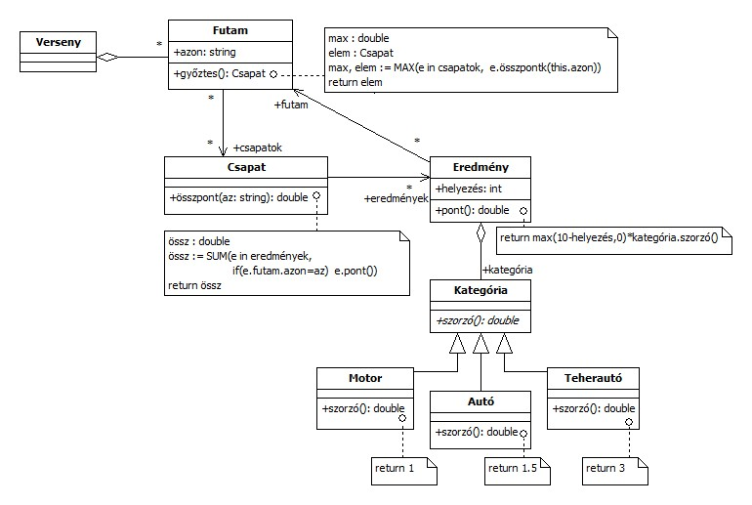
Rally
Milyen tervmintákat alkalmaz a modell?
Motor,Autó, Teherautó - egyke
szorzó() - sablonfüggvény pont() - stratégia

Slide 16
5. Obszervatórium
Egy A Föld megfigyelőállomásai (obszervatóriumok, műholdak) rendszeresen kémlelik a világűrt, és feljegyzik az általuk észlelt űrbeli objektumok adatait, amely objektumok lehetnek:
aszteroidák,
fekete lyukak,
vagy napok.
Mindhárom esetében rögzítik az objektum azonosítóját, típusát (aszteroida, fekete lyuk, nap), a megfigyelés dátumát, a becsült tömegét és a Földtől vett távolságát.
A tömeget aszteroidák esetében ezer tonnában (10⁶ kg),
fekete lyukak és napok esetében naptömegben (1,98*10³⁰ kg) tárolják.
A távolságot az aszteroidáknál ezer kilométerben (10³ km),
napoknál fényévben (9,5*10¹² km),
fekete lyukaknál százmillió fényévben (9,5*10²⁰ km) adják meg.
Ugyanazon objektum több, akár ugyanazon megfigyelőállomás különböző megfigyeléseiben is szerepelhet. Természetesen előfordul, hogy ugyanazon objektum különböző megfigyelései eltérő tömeget és távolságot becsülnek egy adott objektumra.
Számolja meg, hogy egy adott azonosítójú objektumot hány megfigyelőállomás tart veszélyesnek! Egy objektum akkor veszélyes egy állomás szerint, ha az állomáson végzett megfigyelések átlagos tömege nagyobb, mint c1 kg, és az objektumnak az állomáson mért legközelebbi távolsága kisebb, mint c2 km. (A c1 és c2 kívülről megadott paraméterek.)

Slide 17
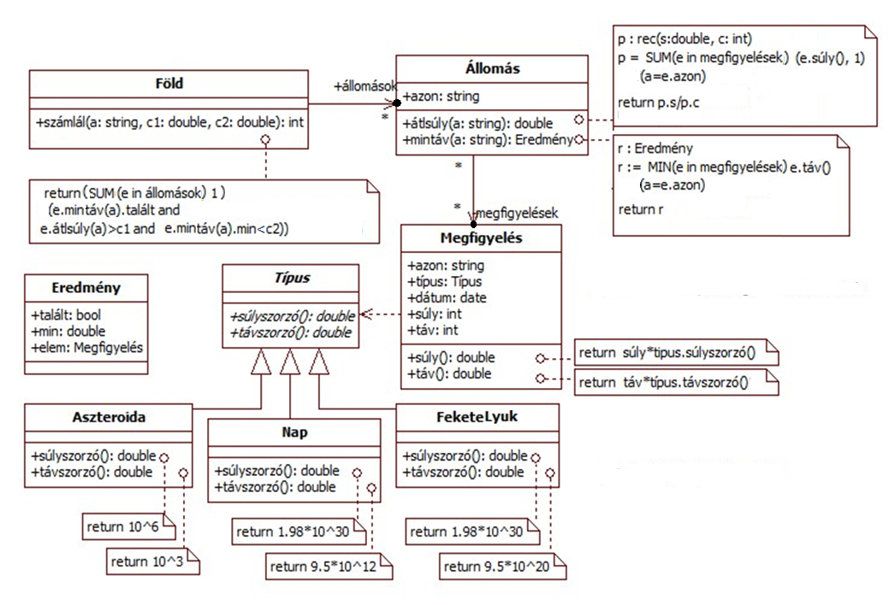
Obszervatórium
Tervminták:
Egyke: Aszteroida, Nap, FeketeLyuk
Sablonfüggvény: súlyszorzó() távszorzó()
Startégia: súly() táv()

Slide 18
3. Beadandó (szimulációs feladat)
Tervmintákat használó, többféle objektummal működő alkalmazás.
A feladatok megoldásához több olyan osztályt kell használni, amelyek egy közös ősosztályból származnak és felüldefiniálják az ősosztály virtuális metódusait.
Ezen osztályok objektumait egy gyűjteménybe kell elhelyezni, majd ezt a gyűjteményt kell bejárni, a benne levő objektumok megfelelő metódusait meghívni.
Ez a bejárás a futásidejű polimorfizmusra támaszkodik. Használjon legalább két tervezési mintát is.
A gyűjtemények bejárását továbbra is a tanult programozási tételek alapján végezze.
A tesztkörnyezet biztosítson egységenkénti (osztály, metódus) tesztelési eseteket is a végfelhasználói teszteseteken kívül.

Slide 19
8. előadás

